Slide 1
졸업작품 UI소개
Polaroid Diary
201721963 정찬욱

Slide 2
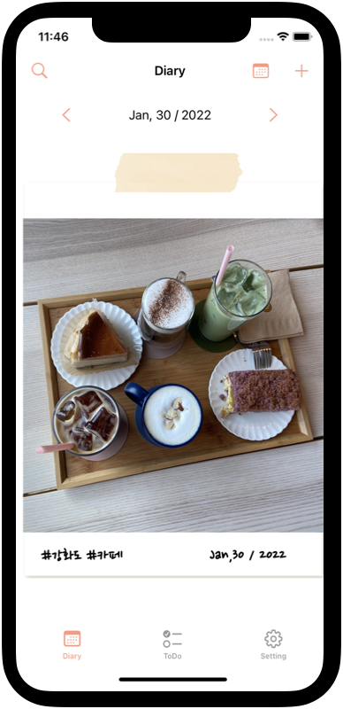
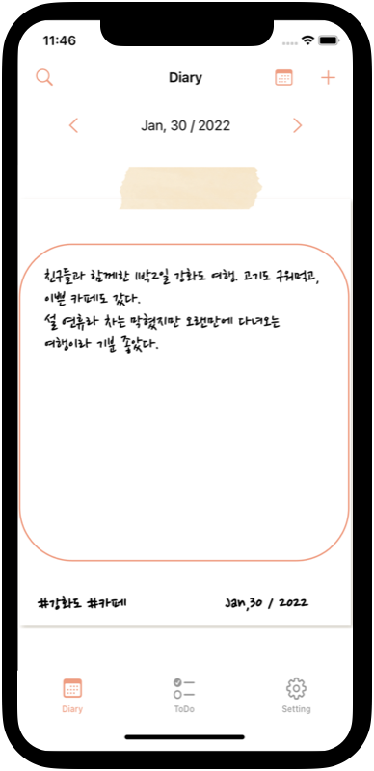
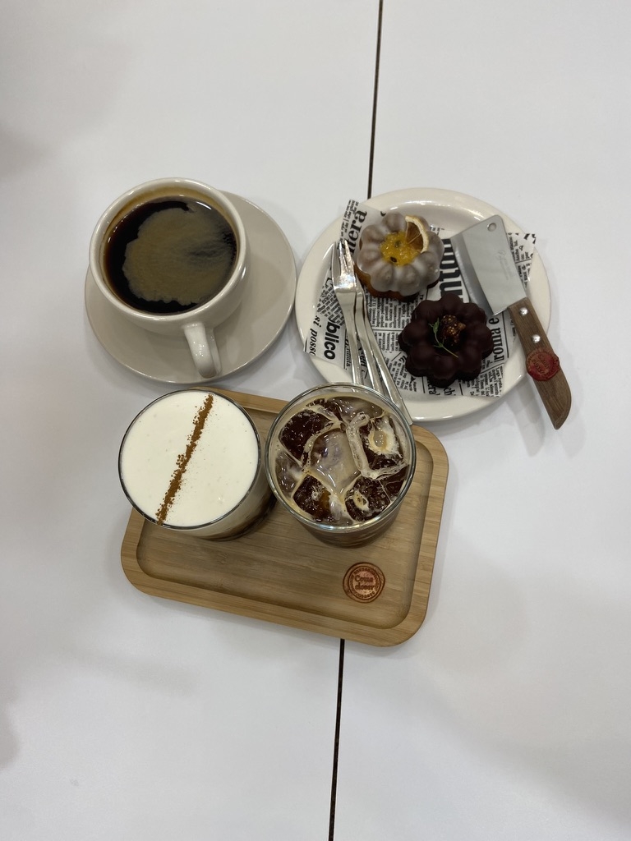
다이어리
DiaryViewController
Feb, 06 / 2022
Feb, 06 / 2022
집 앞 카페를 다녀왔다.
아인슈페너를 처음 먹어보았는데 달고 맛있었다.
케이크 자르는 칼이 도끼 모양으로 신기하게 생겨서 인상깊은 카페로 기억될것 같다.
#파주 #카페
Feb,06 / 2022
#파주 #카페
Feb,06 / 2022

Slide 3
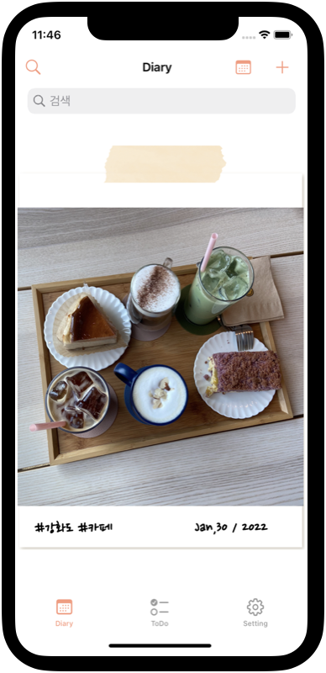
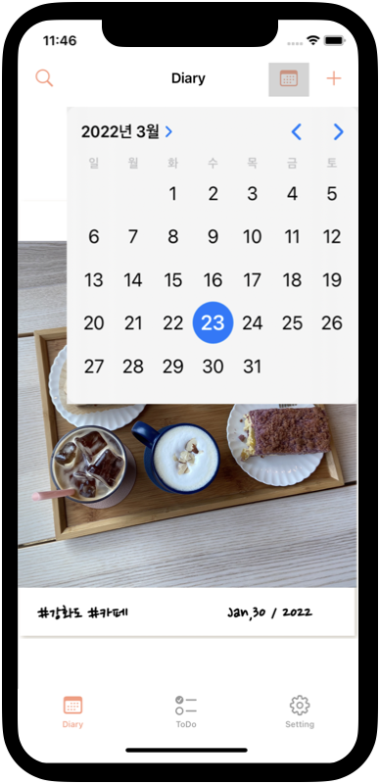
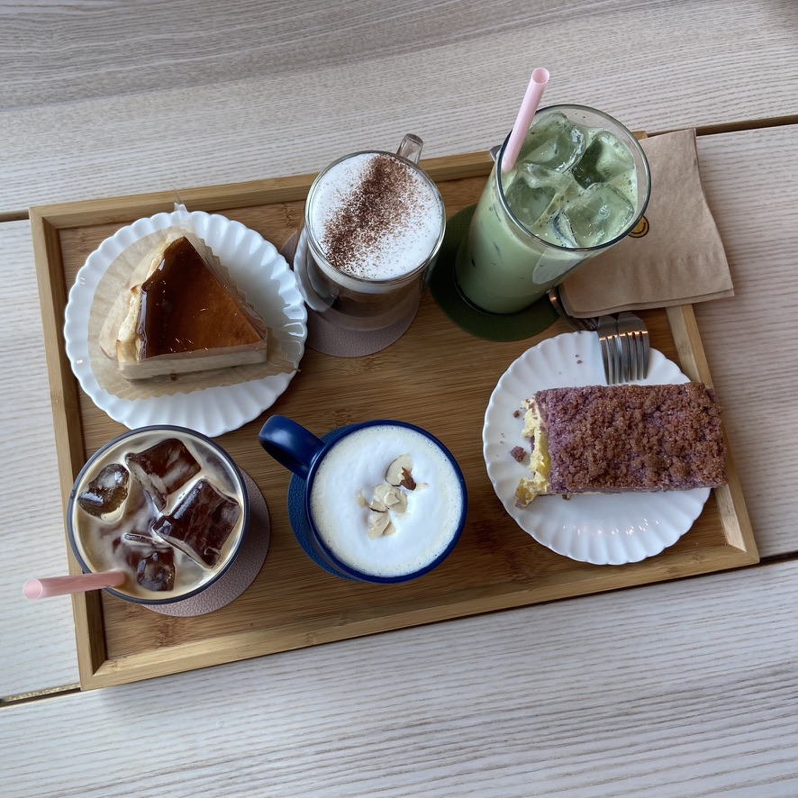
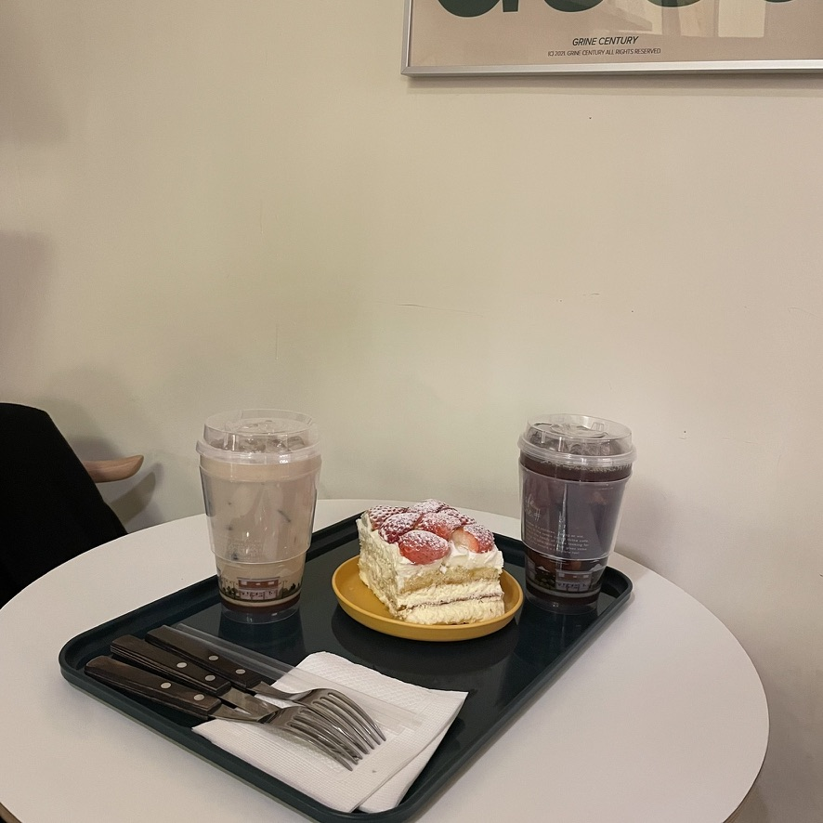
다이어리
DiaryBarButtonItem
카페
카페
#파주 # 카페
Feb,06 / 2022
#강화도 # 카페
Jan,30 / 2022
#건대 # 카페
Jan,15 / 2022

Slide 4
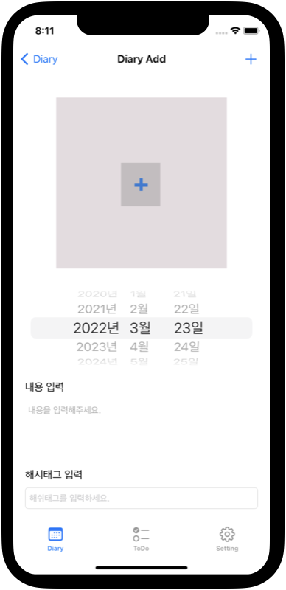
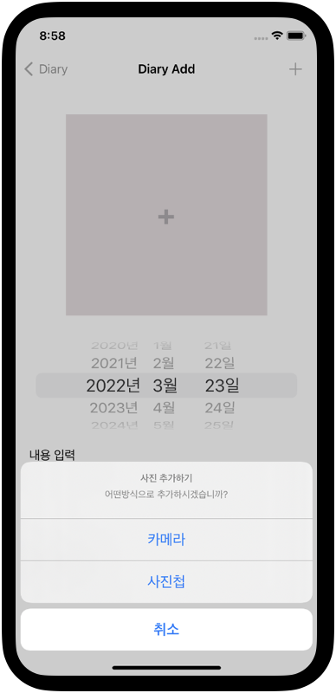
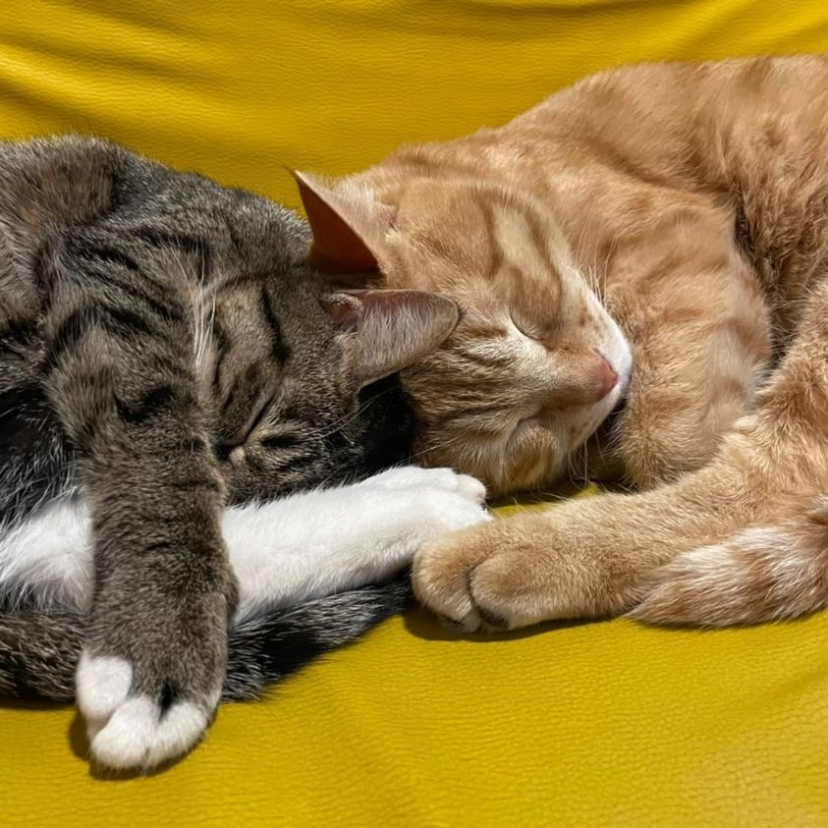
다이어리
Add/EditViewController
Diary Edit
Edit
노래방에서 아주 귀여운 고양이를 보았다.
노래방 의자에서 서로 머리를 맞대고 자고 있는데
너무 귀여워서 노래 부른것보다 고양이 구경을 오래했다.
집 앞 카페를 다녀왔다.
아인슈페너를 처음 먹어보았는데 달고 맛있었다.
케이크 자르는 칼이 도끼 모양으로 신기하게 생겨서 인상깊은 카페로 기억될것 같다.
#상봉 #노래방
#파주 #카페

Slide 5
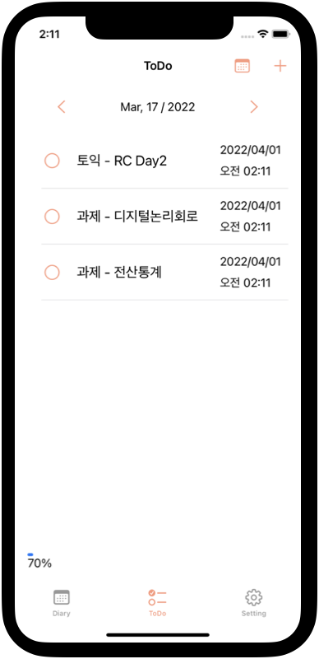
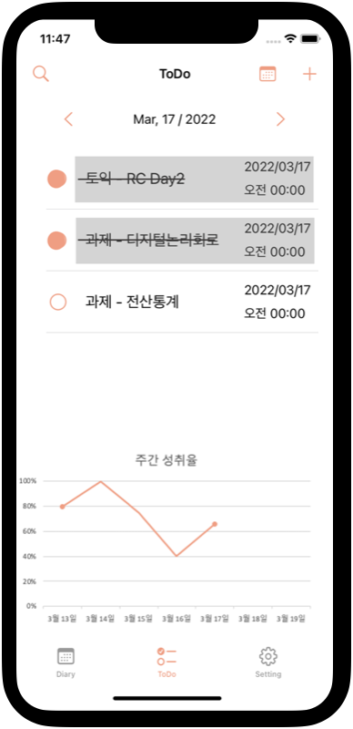
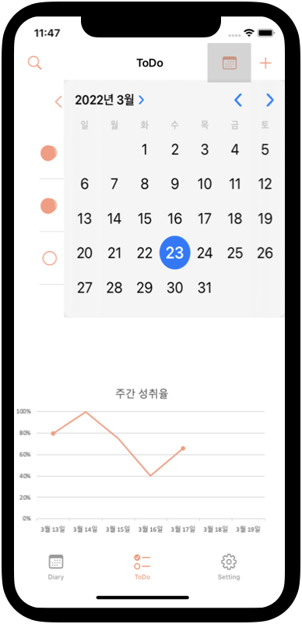
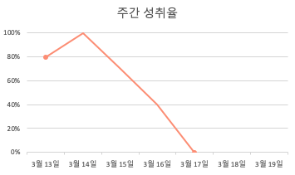
To-Do
ToDoViewController

Slide 6
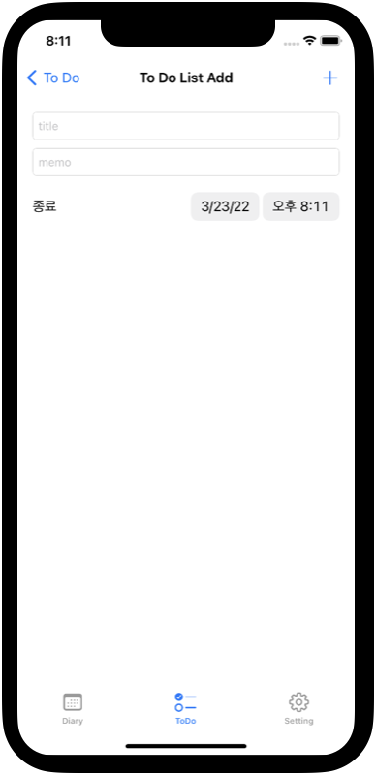
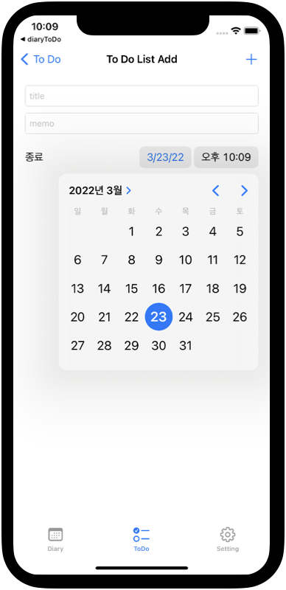
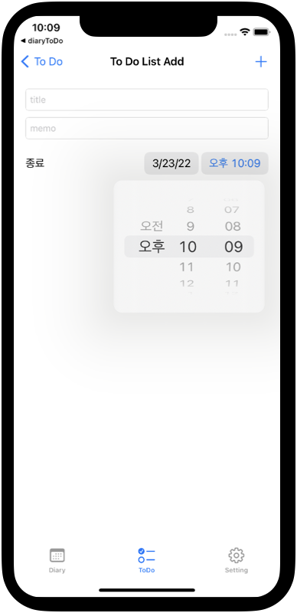
To-Do
Add/EditViewController
To Do List Edit
Edit
Swift Programming - 과제
WorkSheet #3
종료시간
종료시간
종료시간
종료시간
3/31/22

Slide 7
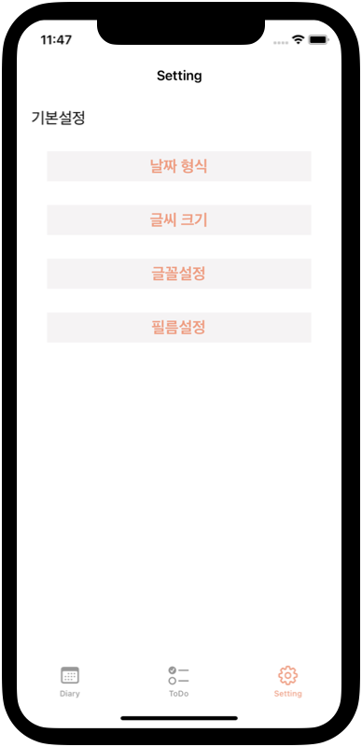
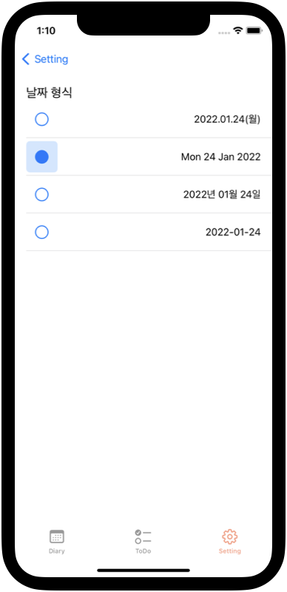
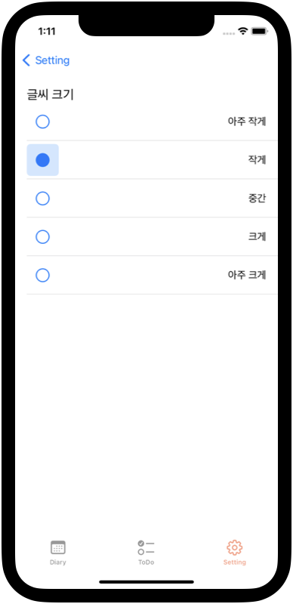
Setting
SettingViewController
아주작게
작게
중간
크게
아주크게

Slide 8
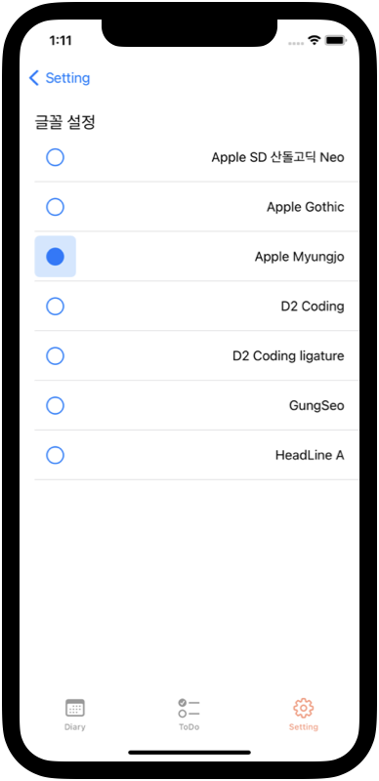
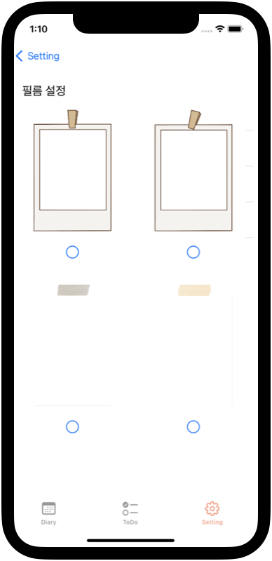
Setting
SettingViewController

